Slide 1
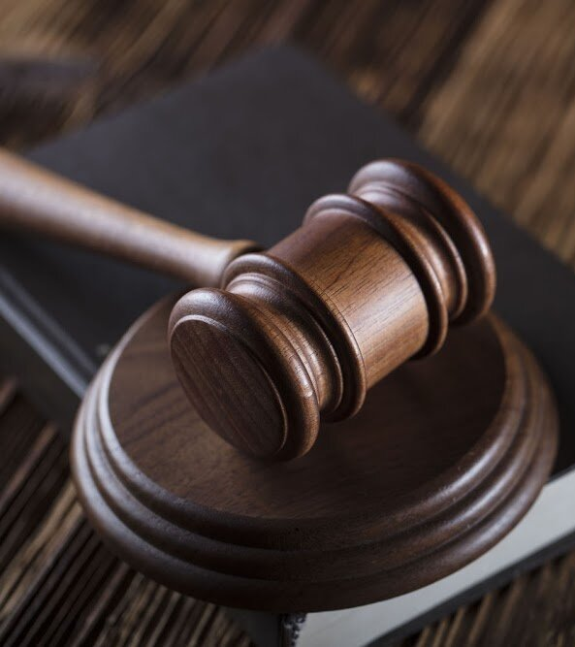
Проблема интеллектуальной собственности
Савельев А.С. М8О-214М Иванов М.В. М8О-214М

Slide 2
Интеллектуальная собственность - закреплённое законом временное исключительное право, а также личные неимущественные права авторов на результат интеллектуальной деятельности или средства индивидуализации.
Законодательство определяет права на интеллектуальную собственность, устанавливает монополию авторов на определённые формы использования результатов своей интеллектуальной, творческой деятельности.
Понятие интеллектуальной собственности
01

Slide 3

Надёжный уровень защиты интеллектуальной собственности стимулирует:
научные исследования,
развитие культуры,
литературы и искусства,
практическое использование достижений науки и техники,
международный обмен ими.
02

Slide 4
Регулируя права интеллектуальной собственности государство стремится:
создать побудительный мотив для проявления различных созидательных усилий мышления;
дать создателям официальное признание;
вознаградить творческую деятельность;
содействовать росту как отечественной промышленности или культуры, так и международной торговли
03

Slide 5
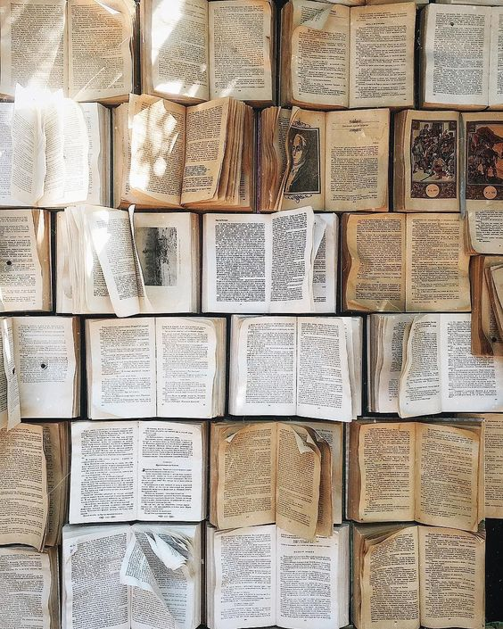
Интеллектуальная собственность включает права, относящиеся к:
литературным, художественным и научным произведениям
исполнительской деятельности артистов, звукозаписи, радио и телевизионным передачам;
изобретениям во всех областях человеческой деятельности;
промышленным образцам;
товарным знакам, знакам обслуживания, фирменным наименованиям и коммерческим обозначениям;
другие права, относящиеся к интеллектуальной деятельности
Состав интеллектуальной собственности
04

Slide 6
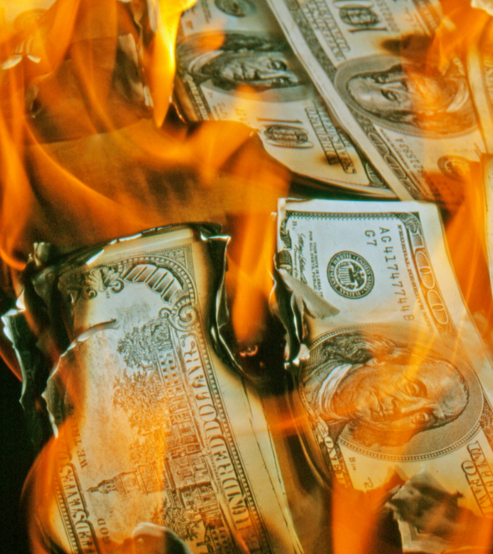
Ежегодно иностранные и российские компании теряют в Российской Федерации миллиарды долларов из-за нарушения патентов, авторских прав и прав на товарные знаки.
Неблагоприятные условия для ведения интеллектуальной деятельности на территории страны несомненно ухудшают её научно-технический потенциал .
Пробелы в российском законодательстве
05

Slide 7
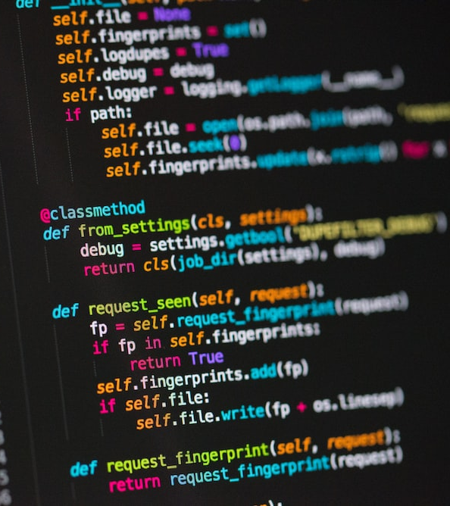
Стремительно развивающиеся информационные технологии ведут к более динамичному развитию права интеллектуальной собственности:
появляются новые объекты интеллектуальной собственности, трансформируются уже имеющиеся.
Развитие правовых норм в мире
06

Slide 8
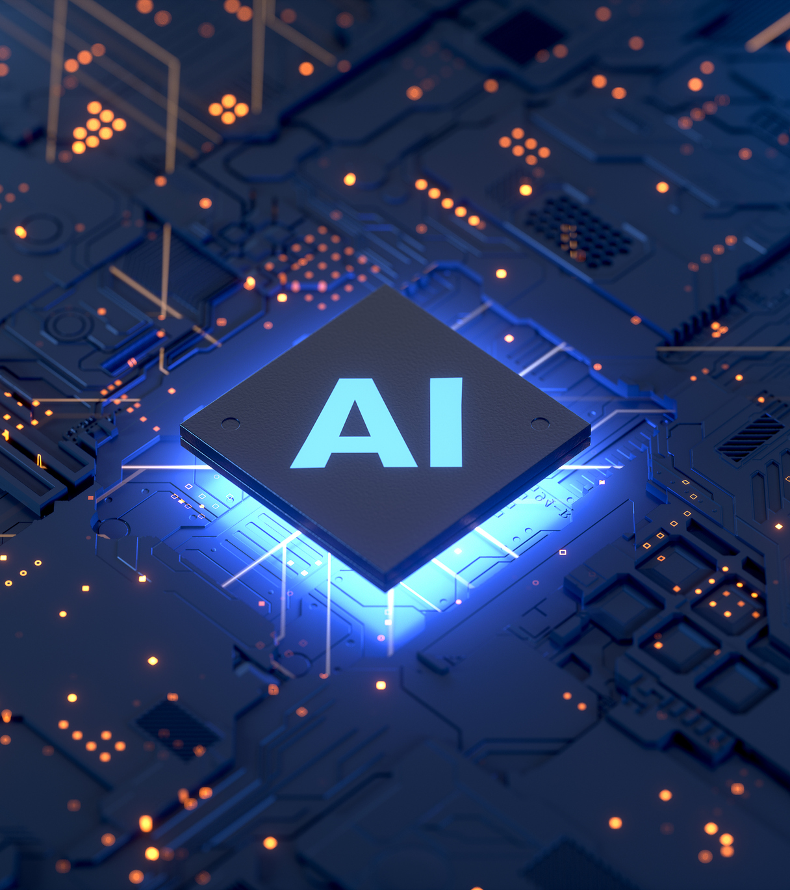
На повестке дня: проблема участия искусственного интеллекта в культурной, научной и общественной жизни человека.
может ли искусственный разум создавать объекты интеллектуальной собственности?
осуществляется ли собственно «интеллектуальная деятельность»?
Искусственный интеллект и интеллектуальная собственность
07

Slide 9
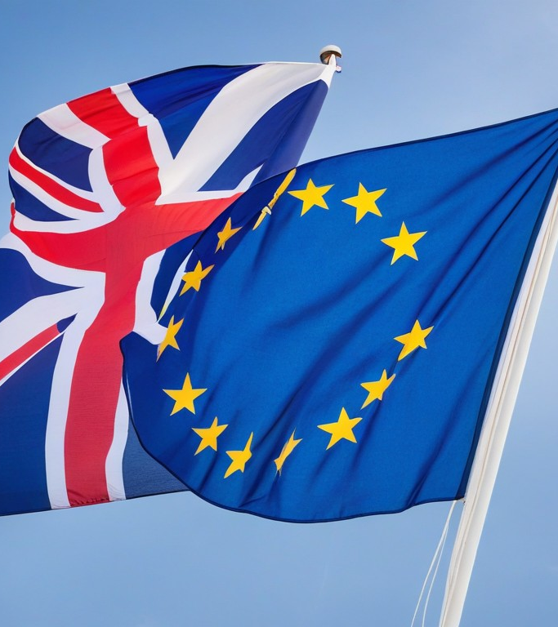
В Великобритании обсуждаются потребности в изменении существующей структуры права интеллектуальной собственности.
В США предоставление авторских прав требует выполнения двух основных условий.
1. работа должна быть в осязаемом виде,
2. работа должна быть оригинальной.
В ЕС Действие принципа технологической нейтральности означает применение действующего законодательства к новым «технологичным» отношениям.
Пути решения. Опыт других стран
08

Slide 10
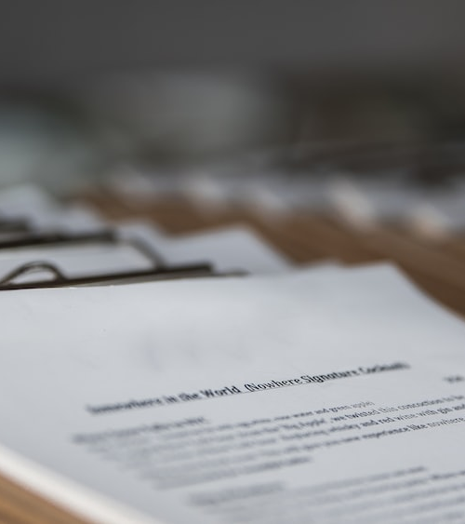
Отношения, связанные с использованием результатов интеллектуальной деятельности, будут и дальше стремительно развиваться.
Чтобы изменения в законодательстве были эффективными, законодателю необходимо будет проявить значительную гибкость.
Заключение
09

Slide 11
Спасибо за внимание!

